Slide 1

AI제어실습
(기말과제)
2217110228임동우 2217110229임신홍 2017110243황인욱

Slide 2



제품 이름:컬러인식인공지능모터
제품의 구상: 색깔 인식 AI를 만들어서 색깔 별로 다르게 회전하는 모터를 만든다.
Python - 색깔 인식이 학습된 AI 및 아두이노와의 통신
Arduino - AI가 인식한 색깔의 정보를 바탕으로 모터의 출력 제어

Slide 3
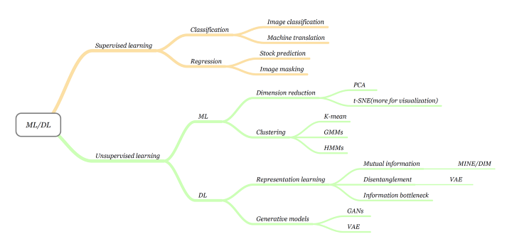
전원OFF:카메라ON
카메라 촬영시 AI프로그램에 송출
AI
카메라에 의해 투입된
화면이 어느색에 가까운가?
위험결과
아두이노 입력
경고결과
아두이노 입력
안전결과
아두이노 입력
모터정지
모터저속회전
모터고속회전
알고리즘: 초록색,노란색,빨간색 각각의 색깔을 인공지능이 스스로 구분하여 초록색을 인식하면 안전상태로 판단하여 모터가 빠르게 회전하고 노란색을 인식하면 경고 상태로 판단하여 모터가 느리게 회전하고 빨간색을 인식하면 위험상태로 판단하여 모터가 정지하게 됩니다.

